Slide 1
Психология публичного выступления
Психологическое сопровождение конкурса «Педагог-года 2021»,
педагог-психолог
Лариса Мавлетяновна
Махмутшина

Slide 2
Секреты успешного выступления

Slide 3
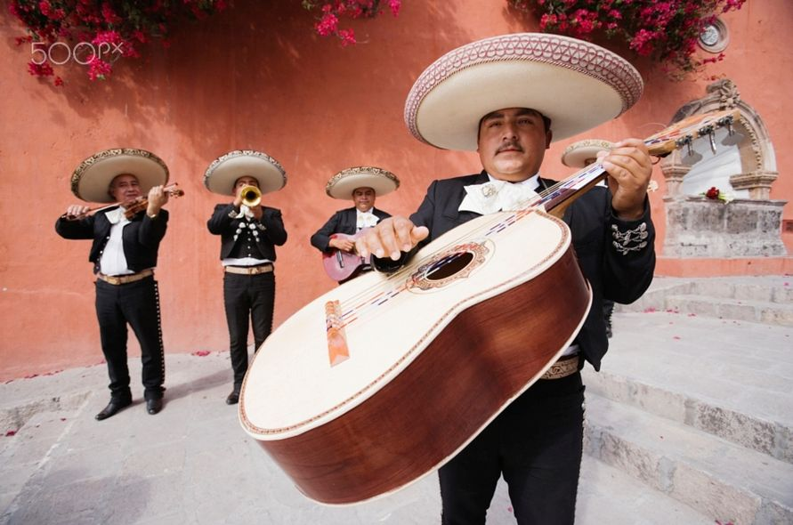
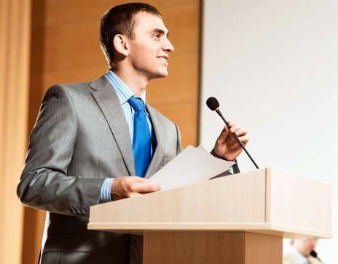
Импринтинг
ЗАПЕЧАТЛЕНИЕ
"впечатывание" образа человека в сознание публики
Внешний вид

Slide 4
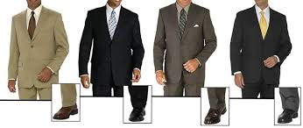
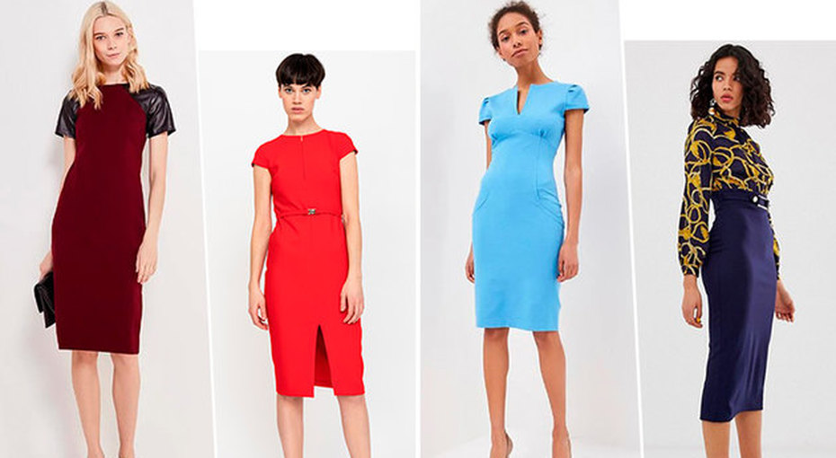
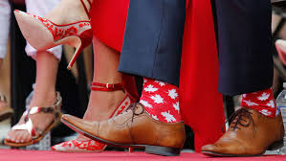
Одежда – или Встречаем по одёжке…

Slide 5
Мимика и Жесты
Ваша мимика и жесты дают человеку куда больше впечатлений, чем все, что вы произносите.
Жестами вы сконцентрируете внимание на важности информации.
При жестикулировании существует три правила:
первое — не прячьте руки;
третье — не занимайте их посторонними предметами.
Руки — это помощники, которые всегда должны быть свободными и готовыми объединиться в единое целое с вашими мыслями.

Slide 6
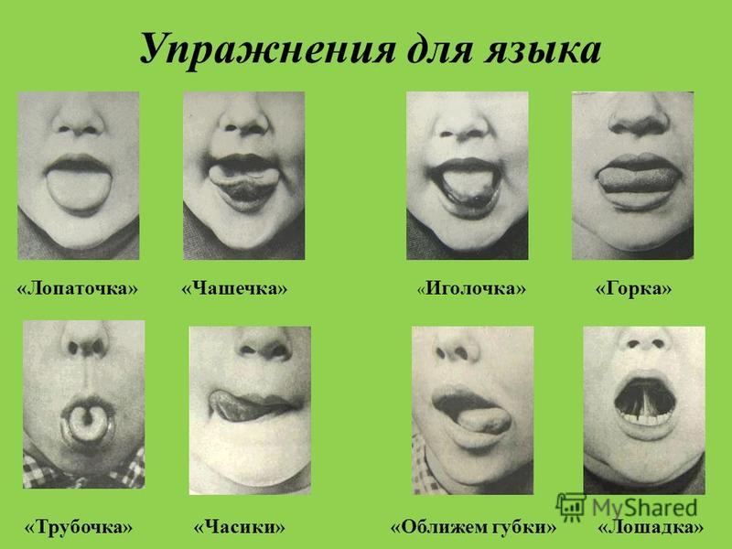
Разминка для губ, языка, челюсти.
Губы в трубочку. Вверх-вниз. Влево-вправо. По кругу. Несколько раз…
Язык покусать сбоку зубами. Слева-Справа. Несколько раз.
Языком под губами совершить несколько вращательных движения влево и вправо (язык между губами и зубами). Супер-упражнение! Но в нем важно не переутомлять язык!
Челюсть падает вниз. Совершаем движения челюстью влево вправо. Вперед-назад. Пофыркайте как лошади. "Тпру"… Это упражнение делаем последним в этой серии, чтобы снять напряжение.

Slide 7
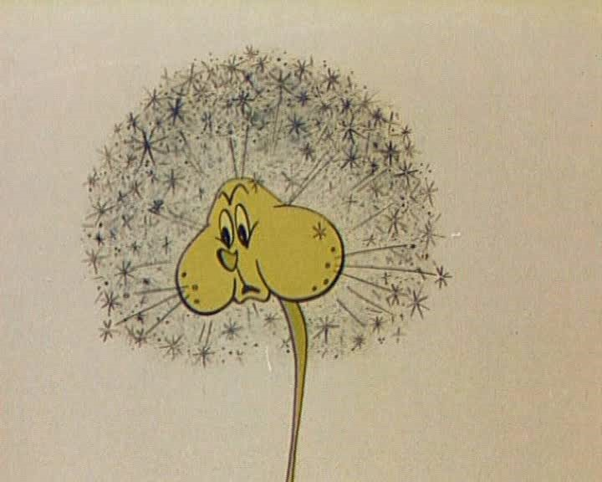
Гимнастика для щёк
Втягивание и раздувание щёк поочерёдно
Перегонка воздуха из одной щеки сначала в другую щёку, затем под нижнюю губу, затем под верхнюю губу
Напряжение щёк и губ с попыткой выталкивания из ротовой полости воздуха
Втягивание щёк и одновременное
смыкание и размыкание губ

Slide 8
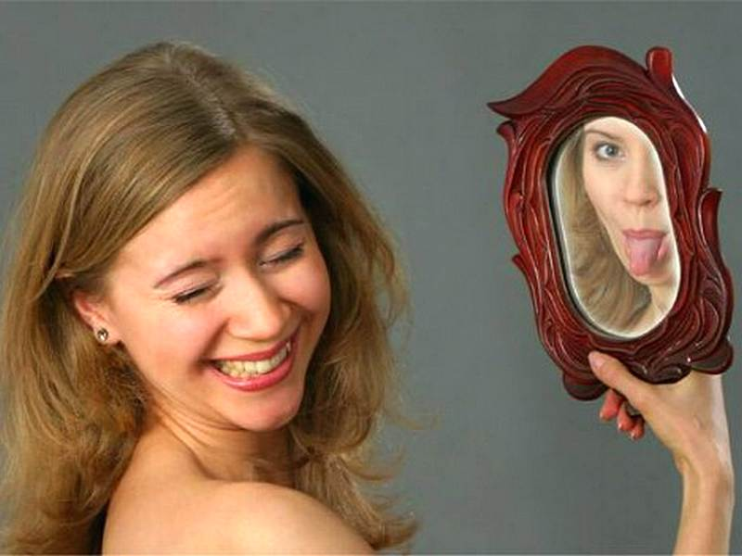
Разминка для лица и мимики.
Чтобы ваше выступление было живым, нужно чтобы ваше лицо тоже было живое!
Лучшее упражнение здесь — это покорчить самые разные рожицы! Где-то около минуты! Но по полной программе, чтобы Фреди Крюгер вас испугался, если бы увидел :-)

Slide 9
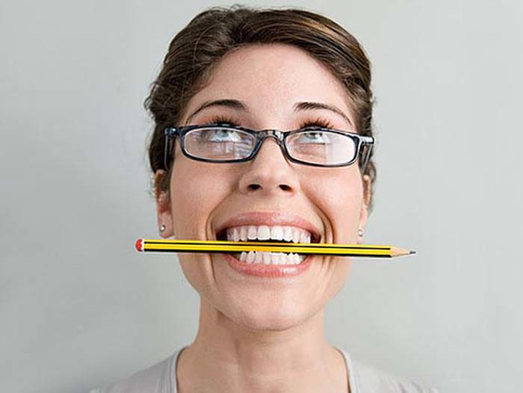
Разминка для улучшения артикуляции
Берете в зубы ручку и произносите какую-либо фразу, слов на 10-15. Потом вынимаете ручку, и произносите ту же самую фразу.
Потом работаете с новой фразой… (чтобы не думать над текстом, можно взять любое стихотворение).
Что называется — почувствуйте разницу! Челюсть, язык, губы, дорвавшись до свободы, начинают работать не шаляй-валяй, как обычно, а очень точно и аккуратно!

Slide 10
Контакт с аудиторией

Slide 11
Онлайн-трансляция: чек-лист для успешного спикера

Slide 12
Перед выступлением бывают стрессовые реакции и мы готовы будем вам экстренно помочь
плачь
истероидная реакция
агрессии
психомоторное возбуждении
нервной дрожь
апатия
ступор
страх

Slide 13
Махмутшина Лариса Мавлетяновна
89129342825

